Slide 1
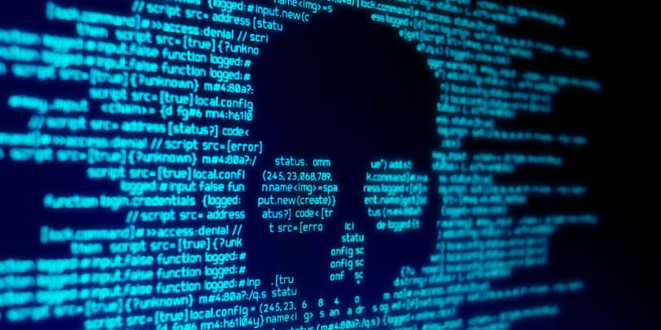
Malware (malicious Software)
Malware
Torben Bretzke 23.10.2024 1/16

Slide 2
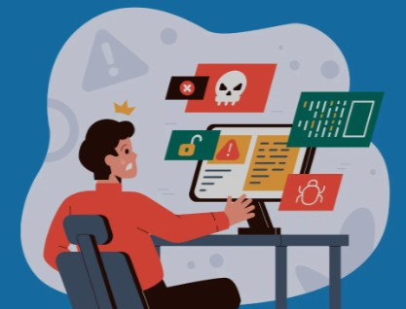
Inhalt
Malware
1. Einführung
2. Arten von Malware
3. Wie funktioniert Malware
4. Verbreitungswege
5. Schutzmaßnahmen
6. Aktuelle Bedrohungen und Trends
7. Fallbeispiele
8. Fazit
Malware
Torben Bretzke 23.10.2024 2/16

Slide 3
1. Einführung
Malware
Was ist Malware?
  Definition: Malware (Kurzform für "malicious software") ist schädliche Software, die entwickelt wurde, um Computer, Netzwerke oder Geräte zu beschädigen, zu stören oder zu infiltrieren.
  Ziele: Daten stehlen, Kontrolle über Systeme erlangen, Systeme schädigen.
  Verbreitungswege: E-Mails, infizierte Websites, heruntergeladene Software, USB-Sticks.
Torben Bretzke 23.10.2024 3/16
Notes:
Was ist Malware?
•Definition: Malware (Kurzform für "malicious software") ist schädliche Software, die entwickelt wurde, um Computer, Netzwerke oder Geräte zu beschädigen, zu stören oder zu infiltrieren.
•Ziele: Daten stehlen, Kontrolle über Systeme erlangen, Systeme schädigen.
•Verbreitungswege: E-Mails, infizierte Websites, heruntergeladene Software, USB-Sticks.

Slide 4
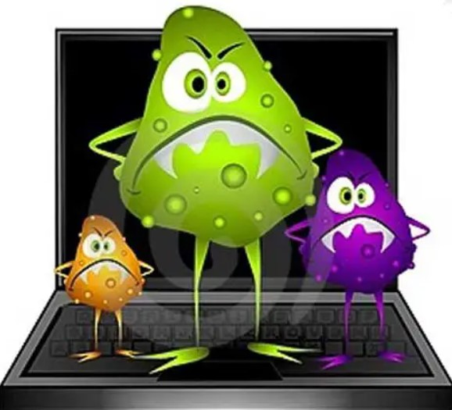
2. Arten von Malware
Malware
Virus
  Verbreitet sich durch Anhänge oder infizierte Dateien.
  Reproduziert sich selbst und verändert oder löscht Dateien.
Torben Bretzke 23.10.2024 4/16
Notes:
•Viren sind bösartige Programme, die sich an Dateien anhängen und sich beim Öffnen dieser Dateien verbreiten.
•Sie können Dateien ändern oder löschen, was zu Datenverlust führt.

Slide 5
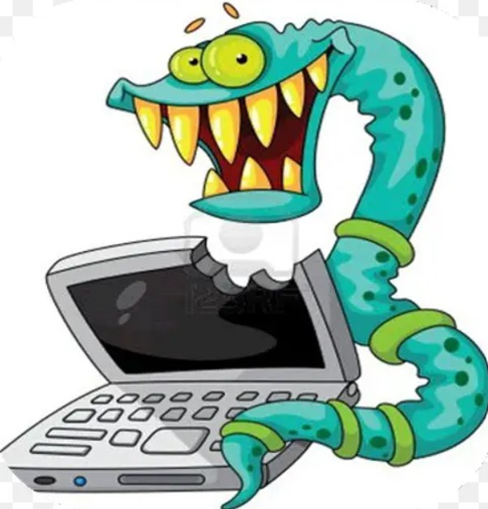
2. Arten von Malware
Malware
Wurm
  Kann sich selbstständig ohne Benutzerinteraktion verbreiten
  Oft über Netzwerke verbreitet, verursacht massive Ausbreitung und Ressourcenverbrauch
Torben Bretzke 23.10.2024 5/16
Notes:
•Würmer können sich selbständig von einem Computer zum nächsten verbreiten, ohne dass der Benutzer etwas tun muss.
•Sie verursachen oft hohe Netzwerkauslastung und stören so die Leistung von Netzwerken.

Slide 6
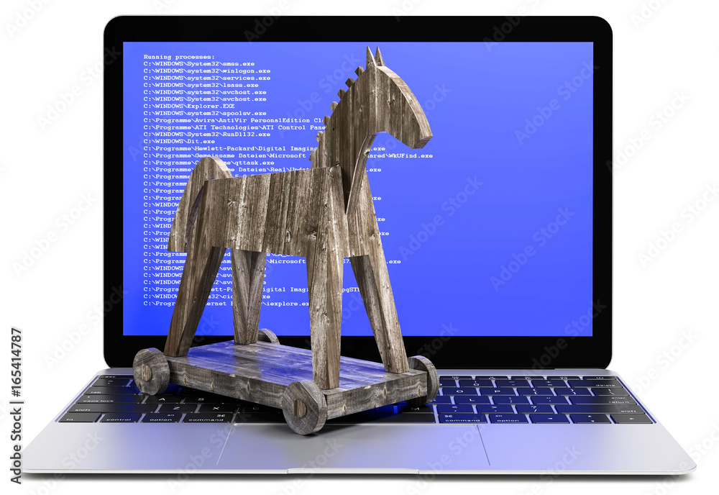
2. Arten von Malware
Malware
Trojaner
  Tarnung als nützliche Software, während es im Hintergrund schädliche Aktivitäten ausführt.
  Oft als „Backdoor“ genutzt, um Zugang zum System zu bekommen.
Torben Bretzke 23.10.2024 6/16
Notes:
•Trojaner tarnen sich als nützliche Software, enthalten aber im Hintergrund schädliche Funktionen.
•Beispiel: Ein Programm, das sich als Spiele-App tarnt, aber heimlich die Kontrolle über das System übernimmt.

Slide 7
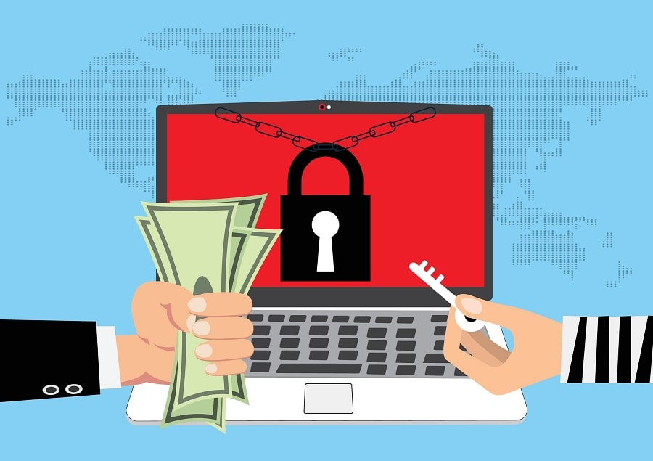
2. Arten von Malware
Malware
Ransomware
  Verschlüsselt Dateien des Opfers und fordert Lösegeld für die Freigabe.
  Besonders gefährlich für Unternehmen und Krankenhäuser.
Torben Bretzke 23.10.2024 7/16
Notes:
•Diese Art von Malware verschlüsselt die Dateien eines Opfers und verlangt Lösegeld für deren Freigabe.
•Besonders gefährlich für Unternehmen, da wichtige Daten gesperrt werden.

Slide 8

2. Arten von Malware
Malware
Spyware
  Überwacht das Verhalten des Benutzers und sammelt persönliche Daten.
  Oft versteckt in scheinbar legitimen Programmen.
Torben Bretzke 23.10.2024 8/16
Notes:
•Spyware überwacht die Aktivitäten des Nutzers und sammelt Informationen, oft ohne dass der Nutzer es merkt.
•Sie kann Daten wie Passwörter, Kreditkartennummern oder persönliche E-Mails abfangen.

Slide 9
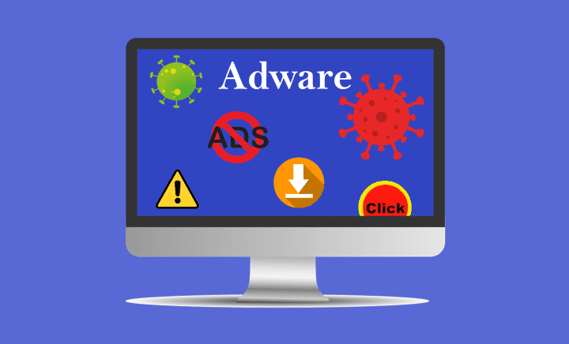
2. Arten von Malware
Malware
Adware
  Zeigt unerwünschte Werbung an und kann das Nutzerverhalten verfolgen.
  Kann das System verlangsamen und Daten für Werbezwecke sammeln.
Torben Bretzke 23.10.2024 9/16
Notes:
•Adware zeigt unerwünschte Werbung an und verfolgt häufig das Nutzerverhalten, um gezielte Werbung zu platzieren.
•Obwohl Adware nicht immer schädlich ist, kann sie nervig sein und die Systemleistung beeinträchtigen.

Slide 10
3. Wie funktioniert Malware?
Malware
1. Infektionsmethode:
  Anhänge in Phishing-E-Mails.
  Drive-by-Downloads von infizierten Websites.
  Schwachstellen in Software ausnutzen.
2. Ausführung:
  Installation der Malware nach dem erfolgreichen Infektionsversuch.
  Malware bleibt oft verborgen und schwer erkennbar.
3. Schaden:
  Datenverlust, Identitätsdiebstahl, Geldverlust.
  Komplette Kontrolle über infizierte Systeme möglich.
Torben Bretzke 23.10.2024 10/16
Notes:
1. Infektionsmethode:
•Phishing-E-Mails: Ein häufiger Weg, wie Malware verbreitet wird, sind Phishing-E-Mails mit bösartigen Anhängen.
•Infizierte Websites: Ein Benutzer besucht eine unsichere Website, und die Malware wird automatisch auf sein Gerät heruntergeladen.
•Software-Schwachstellen: Veraltete Programme oder Systeme, die nicht gepatcht wurden, können Schwachstellen aufweisen, die Malware ausnutzt.
2. Ausführung:
•Sobald die Malware auf dem Gerät ist, wird sie installiert und beginnt, im Hintergrund zu arbeiten.
•Sie versteckt sich oft vor Antivirenprogrammen und kann lange unentdeckt bleiben.
3. Schaden:
•Die Auswirkungen können unterschiedlich sein: von gestohlenen Daten über zerstörte Dateien bis hin zur vollständigen Kontrolle über das Gerät durch den Angreifer.

Slide 11
4. Verbreitungswege
Malware
1. E-Mail-Anhänge:
  Gefälschte Rechnungen oder Dokumente mit bösartigem Code.
2. Infizierte Websites:
  Exploit-Kits, die Schwachstellen in Browsern und Plugins nutzen.
3. Downloads aus unsicheren Quellen:
  Raubkopierte Software und „freie“ Downloads können Malware enthalten.
4. Soziale Netzwerke:
  Gefälschte Links oder Nachrichten, die Benutzer zum Anklicken verleiten.
Torben Bretzke 23.10.2024 11/16
Notes:
1. E-Mail-Anhänge:
•Angreifer senden E-Mails mit gefälschten Rechnungen oder Dokumenten. Wenn der Anhang geöffnet wird, wird Malware aktiviert.
2. Infizierte Websites:
•Auch als „Drive-by-Download“ bekannt: Ein Nutzer besucht eine unsichere Website und wird unbemerkt infiziert.
3. Downloads aus unsicheren Quellen:
•Illegale Software oder gefälschte Programme können Malware enthalten.
4. Soziale Netzwerke:
•Angreifer nutzen Plattformen wie Facebook oder Twitter, um gefälschte Links zu verbreiten.
Erläuterung: Erkläre den Nutzern, wie alltägliche Aktionen (z.B. E-Mails checken) zur Infektion führen können. Wecke das Bewusstsein für diese Gefahren.

Slide 12
5. Schutzmaßnahmen
Malware
1. Antiviren-Software:
  Regelmäßige Scans und automatische Updates.
  Echtzeitschutz gegen bekannte Bedrohungen.
2. Firewalls:
  Schutz vor unberechtigtem Zugriff auf das Netzwerk.
  Blockieren von bösartigem Datenverkehr.
3. Updates und Patches:
  Regelmäßige Aktualisierung von Betriebssystemen und Software, um Schwachstellen zu schließen.
4. Sicheres Verhalten:
  Verdächtige E-Mails nicht öffnen.
  Nur vertrauenswürdige Websites besuchen.
  Keine unbekannten Dateien herunterladen.
Torben Bretzke 23.10.2024 12/16
Notes:
1. Antiviren-Software:
•Programme wie Norton oder Kaspersky helfen, bekannte Malware zu erkennen und zu entfernen.
•Sie sollten regelmäßig aktualisiert werden, um gegen neue Bedrohungen geschützt zu sein.
2. Firewalls:
•Eine Firewall überwacht den eingehenden und ausgehenden Datenverkehr und blockiert unberechtigte Zugriffe auf das Netzwerk.
3. Updates und Patches:
•Halte Betriebssysteme und Programme auf dem neuesten Stand, um Schwachstellen zu schließen.
4. Sicheres Verhalten:
•Öffne keine verdächtigen E-Mails oder Anhänge.
•Lade Software nur von vertrauenswürdigen Quellen herunter.
•Besuche nur sichere Websites (Achte auf "https" in der Adressleiste).
Erläuterung: Betone, dass Technik und sicherheitsbewusstes Verhalten Hand in Hand gehen. Antivirensoftware allein reicht nicht aus, wenn der Nutzer unsichere Aktionen durchführt.

Slide 13
6. Aktuelle Bedrohungen und Trends
Malware
1. Ransomware-as-a-Service (RaaS):
  Kriminelle bieten fertige Ransomware zum Mieten an.
2. Mobile Malware:
  Zunehmend auf Smartphones und Tablets ausgerichtet.
3. Internet of Things (IoT) Malware:
  Angriffe auf vernetzte Geräte wie Smart-Home-Systeme.
Torben Bretzke 23.10.2024 13/16
Notes:
1. Ransomware-as-a-Service (RaaS):
•Kriminelle bieten fertige Ransomware an, die von anderen genutzt werden kann, ohne dass diese Programmierkenntnisse benötigen.
2. Mobile Malware:
•Immer mehr Angriffe zielen auf Smartphones und Tablets ab, z.B. durch gefälschte Apps oder unsichere Downloads.
3. Internet of Things (IoT) Malware:
•Smarte Geräte (wie Kameras oder Thermostate) können leicht angegriffen werden, wenn sie nicht richtig gesichert sind.
Erläuterung: Erläutere, wie sich die Bedrohungslage ständig weiterentwickelt. Beispielsweise war Ransomware vor einigen Jahren noch selten, heute ist sie eine der größten Bedrohungen.

Slide 14
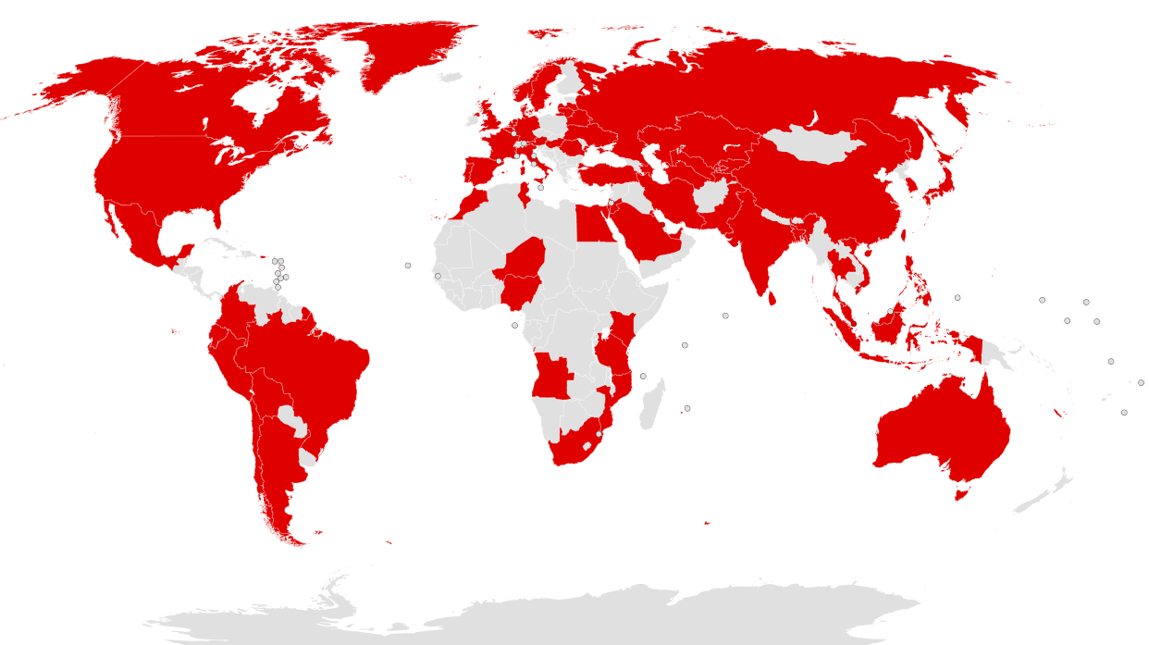
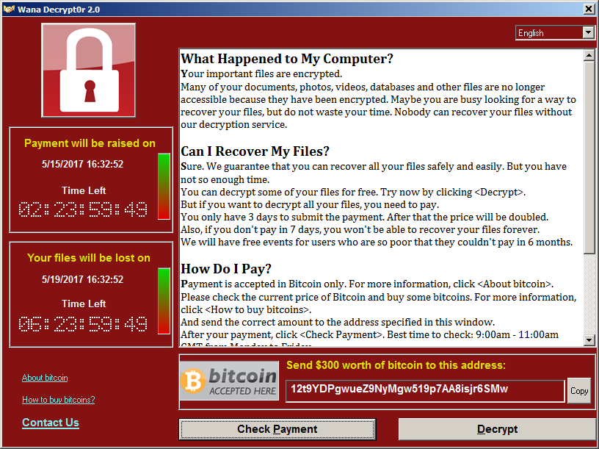
7. Fallbeispiele
Malware
1. WannaCry (2017):
  Weltweiter Ransomware-Angriff, der Krankenhäuser und Unternehmen lahmlegte.
  Nutzt eine Schwachstelle im Windows-System.
2. NotPetya (2017):
  Begann als Ransomware, endete jedoch als destruktiver Wurm, der ganze Systeme zerstörte.
3. Emotet (2018):
  Trojaner, der über E-Mails verbreitet wurde und Bankdaten stahl.
Torben Bretzke 23.10.2024 14/16
Notes:
1. WannaCry (2017):
•Ein globaler Ransomware-Angriff, der insbesondere Krankenhäuser und Unternehmen lahmlegte.
•Verschlüsselte Dateien und verlangte Lösegeld für die Entschlüsselung.
2. NotPetya (2017):
•Ähnlich wie WannaCry, verbreitete sich wie ein Wurm und zerstörte ganze Systeme, anstatt nur Lösegeld zu fordern.
3. Emotet (2018):
•Ein Trojaner, der Bankdaten stahl und sich über E-Mail-Netzwerke verbreitete.
Erläuterung: Solche Beispiele zeigen den Ernst der Lage. Erkläre, dass diese Angriffe hohe Kosten verursacht haben und ganze Unternehmen lahmlegten.

Slide 15
8. Fazit
Malware
Wachsende Bedrohung: Malware entwickelt sich ständig weiter und wird immer raffinierter.
Bedeutung von Schutzmaßnahmen: Ein umfassender Schutz ist unerlässlich, um sensible Daten und Systeme zu sichern.
Vorsicht ist der beste Schutz: Technologische Maßnahmen kombiniert mit gesundem Menschenverstand bieten den besten Schutz vor Malware.
Torben Bretzke 23.10.2024 15/16
Notes:
•Malware ist eine wachsende Bedrohung, die sich ständig weiterentwickelt.
•Es ist wichtig, Schutzmaßnahmen zu ergreifen, um sich zu schützen.
•Achtsamkeit und sicherheitsbewusstes Verhalten sind entscheidend, um Malware zu vermeiden.
Erläuterung: Schließe die Präsentation mit der Botschaft, dass Prävention der Schlüssel ist, um Malware abzuwehren.

Slide 16
Ende
Malware
Vielen Dank für Eure Aufmerksamkeit
Torben Bretzke 23.10.2024 16/16

